Slide 2
RESUMEN HOME PANEL CARNE DE CERDO

Slide 3
El gasto de los hogares en Carnes Frescas y Carnes Frías continúa con una tendencia creciente, desde el inicio de la pandemia.
Kantar – I Semestre 2020

Slide 4
La categoría concentra su volumen en el ciclo medio alto de la vida del hogar. Aún tenemos espacio para crecer en esos hogares iniciales.
Total país |Carnes Frescas | Jun2020
Importancia en Volumen
Carnes Frías
Detergente en Polvo
Aceite De Cocina
Crecimiento de %Volumen
Detergente en Polvo
Pan Industrializado
Atún
Leche Líquida
Papel Higiénico
Quesos
Kantar – I Semestre 2020
5

Slide 5
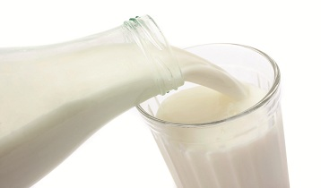
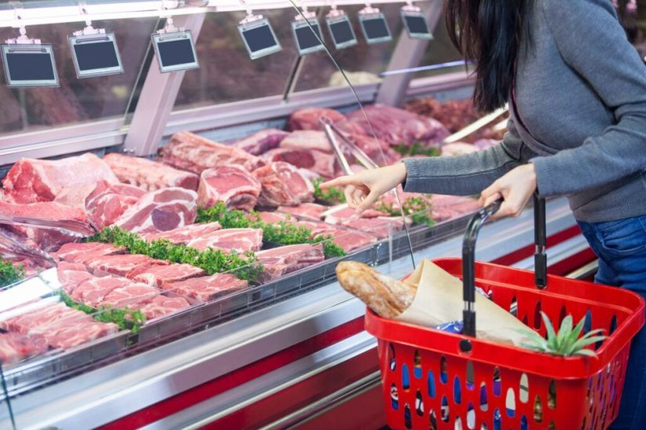
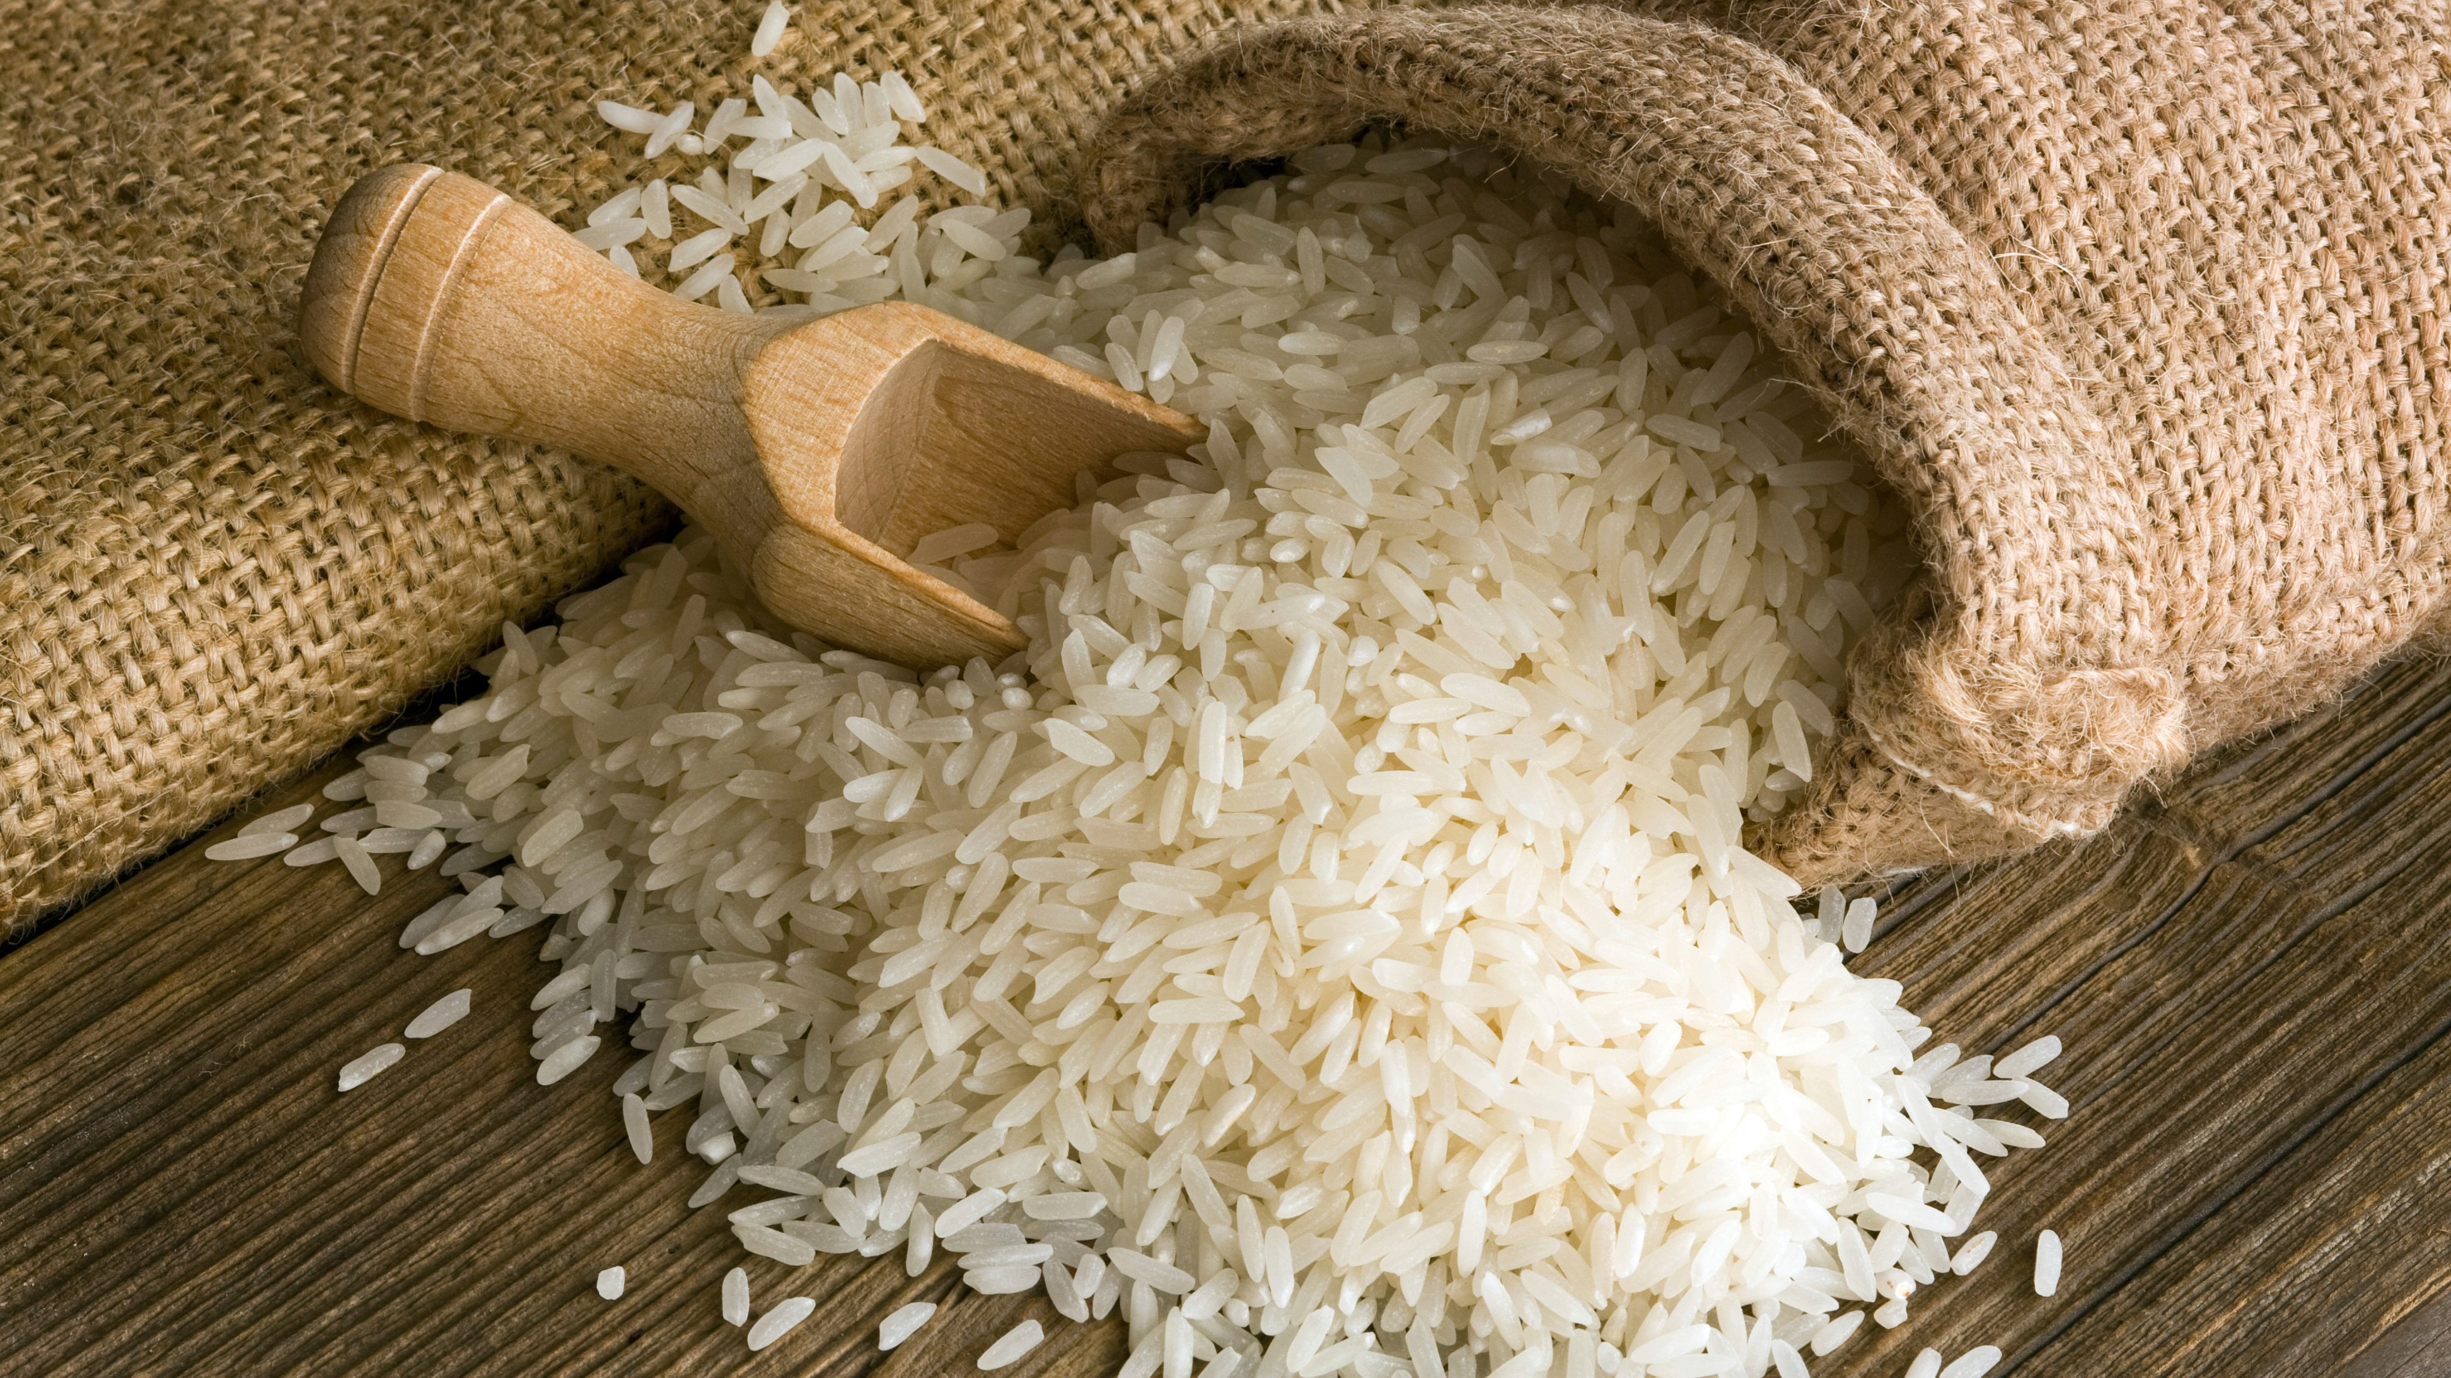
Ticket en Compra Cruzada
Total país | MAT Jun 2020
Canasta Carnes
Categorías
Sobre desarrolladas
+
1 | Leche Líquida
2 | Arroz
3 | Huevos
4 | Pan Industrializado
5 | Carnes Frías
6 | Aceite De Cocina
7 | Pastas
8 | Gaseosas
9 | Detergente en Polvo
10 | Quesos
$15.049
$4.183
+
$16.111
$9.500
+
$27.963
$12.144
+
$13.700
$2.800
Kantar – I Semestre 2020

Slide 6
La carne de cerdo sigue ganando hogares, aumentando la convivencia en el hogar y cerrando la brecha que tiene con Pollo y Res.
Segmentos de carne fresca | 60 ciudades/ Municipios
Penetración% | Evolución trimestral
Kantar – I Semestre 2020

Slide 7
Cerdo aumenta la convivencia con los otros segmentos, pero Pollo se mantiene como la carne de mayor penetración y frecuencia de compra, con un precio 30% por debajo al promedio
Penetración Hogares%
Frecuencia Veces al trimestre
Volumen x Acto Kg x por viaje
Price Index Q2’19 Total carnes = 100
Kantar – I Semestre 2020
5

Slide 8
La carne de Cerdo logra crecer gracias a que sus hogares mantenidos están aumentado su compra, pese a que disminuimos en sustitución con Pollo que tiene un Price índex mucho menor.
CONSUMO + 10,8 %
SWITCHING - 4,6%
Evolución
Carne de cerdo
Aumento en el consumo de hogares compradores
+ 9,5 %
Ganados en convivencias
+1,2 %
Nuevos o perdidos a la categoría
+0,1 %
Perdidas | % | Impacto
Carne de Pollo | -4,4 | 1,8
Carne de Gallina | -0,1 | 2,9
Carne de Res | -0,1 | 0,0
Mariscos | 0,0 | 0,7
VARIACIÓN DE VOLUMEN
Q2’20 vs Q1’20
+6,1%
¿De dónde viene este volumen nuevo para cerdo?
Kantar – I Semestre 2020

Slide 9
Cerdo se centra en las Fama/Distribuidoras pero los Minimercados, Discounters y Otros Canales, son los que más crecen. Famas/Distribuidoras logra crecer en Pollo.
Kantar – I Semestre 2020

Slide 10
Cerdo es la carne de preferencia en Antioquia, y la carne de Pollo destaca en Cundinamarca, Pacífico, Santander y Centro, mostrando además crecimiento en la mayoría de regiones
T. COLOMBIA
CUNDINAMARCA (37%)
ANTIOQUIA (9%)
ATLANTICO (17%)
PACÍFICO (12%)
EJE C. (6%)
SANTANDER (10%)
NORORIENTE (4%)
CENTRO (6%)
Kantar – I Semestre 2020

Slide 11
Los compradores de carne de cerdo destacan en los niveles socioeconómicos medios, pero aún tenemos espacio para desarrollarnos en las puntas de la pirámide.
Total Carnes
Cerdo
Res
Pollo
Pescados
HH%
5&6
11%
11%
11%
11%
10%
16%
14%
15%
15%
14%
15%
4
15%
30%
31%
29%
30%
27%
3
29%
2
27%
27%
28%
27%
24%
26%
1
19%
18%
17%
17%
19%
18%
Kantar – I Semestre 2020
9

